Slide 1
AFE驱动开发分享

Slide 2
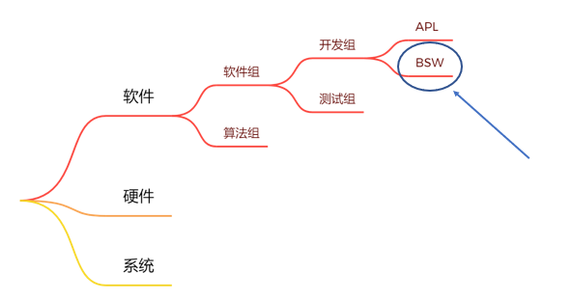
xxBMS项目组结构简单介绍

Slide 3
xxBMS项目组结构简单介绍
软件
HIS(软硬件接口)
系统需求
原理图
系统测试
硬件
系统
Notes:
系统需求：比较概要
软件需求：比较详细

Slide 4
BMS介绍
BMS(Battery Management System)电池管理系统，是电动汽车和混合动力汽车的一个关键组成部分。为保证电池安全可靠地运行，电池管理系统需要具有电池状态监测和评估，充放电控制、电池均衡等功能。
主要功能：
1. 实时测量电池的电压和温度等参数；
2. 估算电池剩余容量；
3. 充电和放电控制；
4. 异常（过充、过放、过温等）报警与保护；
5. 均衡控制；

Slide 5
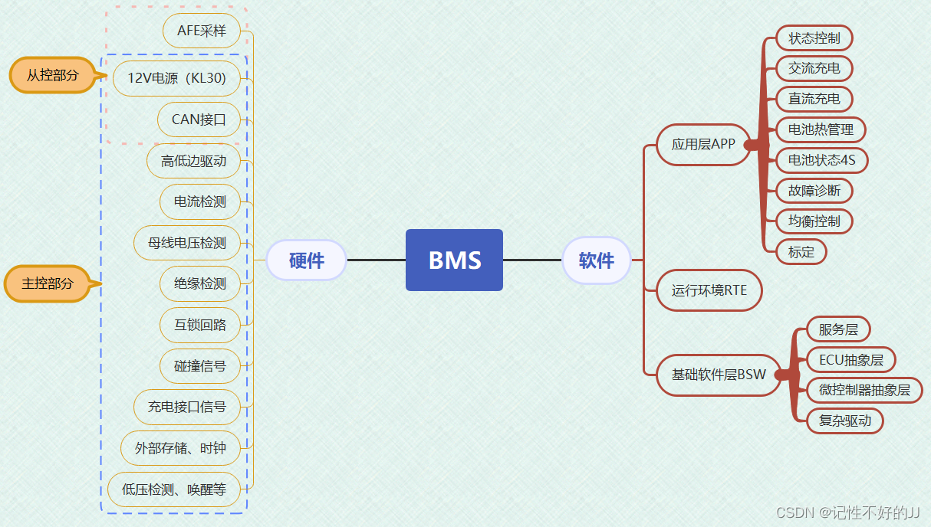
BMS
此处需要插入BMS功能构成的xmind图

Slide 6
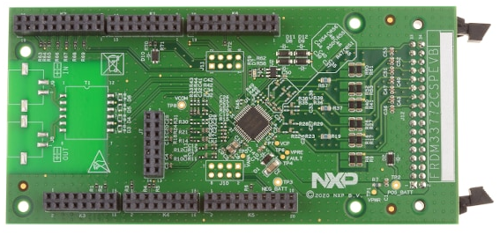
AFE采样
AFE(Analog Front End)模拟前端，在BMS里面专指电池采样芯片，用来采集电芯电压和温度等。
主流的AFE采样芯片：LTC68XX、MC33771、Max17823
之前通用某项目，用的意法的L9963E
FRDM33772CSPEVB

Slide 7
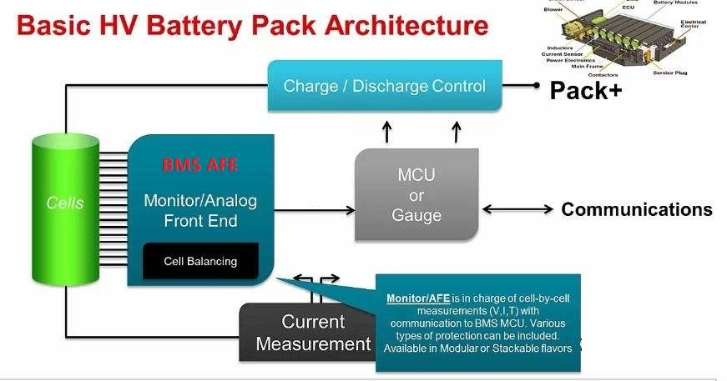
AFE在BMS系统中所处的位置

Slide 8
MC33772C主要功能
3~6电芯电压采样
电流采样
库伦计数器
GPIO0~6(下降沿唤醒、板温测量、模拟量比例测量/绝对测量、数字量输入输出)
电芯均衡控制
板温测量
诊断

Slide 9
SPI通信
SPI是串行外设接口（Serial Peripheral Interface）的缩写。区别于UART，是个高速、同步的数据总线。
SPI总线包括4条逻辑线，定义如下：
MISO：Master input slave output 主机输入，从机输出；
MOSI：Master output slave input 主机输出，从机输入；
SCLK ：Serial Clock 串行时钟信号，由主机产生发送给从机；
SS：Slave Select 片选信号，由主机发送，以控制与哪个从机通信，通常是低电平有效信号。
SPI: http://t.csdn.cn/DEXTj
UART: http://t.csdn.cn/q4v1X

Slide 10
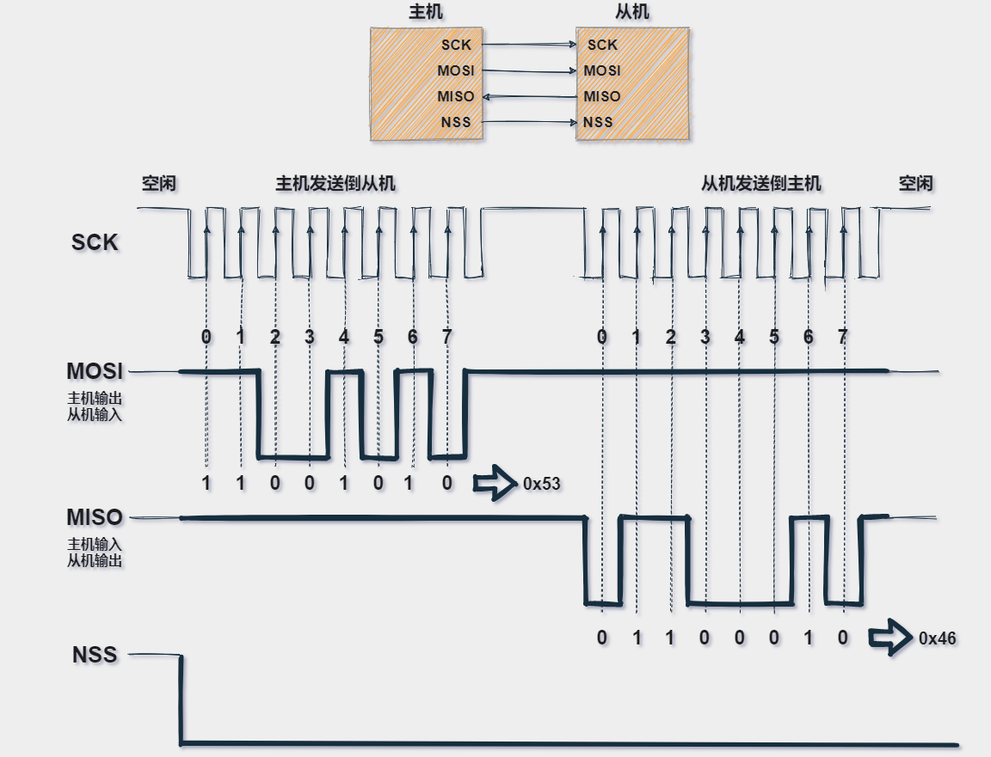
SPI通信
传输过程：
主机先将NSS信号拉低，这样保证开始接收数据；
当接收端检测到时钟的边沿信号时，它将立即读取数据线上的信号，这样就得到了一位数据（1bit）;
由于时钟是随数据一起发送的，因此指定数据的传输速度并不重要，尽管设备将具有可以运行的最高速度。
主机发送到从机时：主机产生相应的时钟信号，然后数据一位一位地将从MOSI信号线上进行发送到从机；
主机接收从机数据：如果从机需要将数据发送回主机，则主机将继续生成预定数量的时钟信号，并且从机会将数据通过MISO信号线发送；

Slide 11
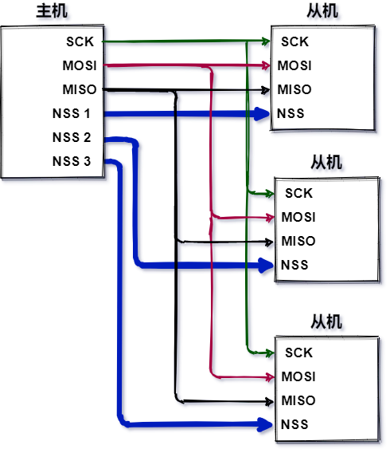
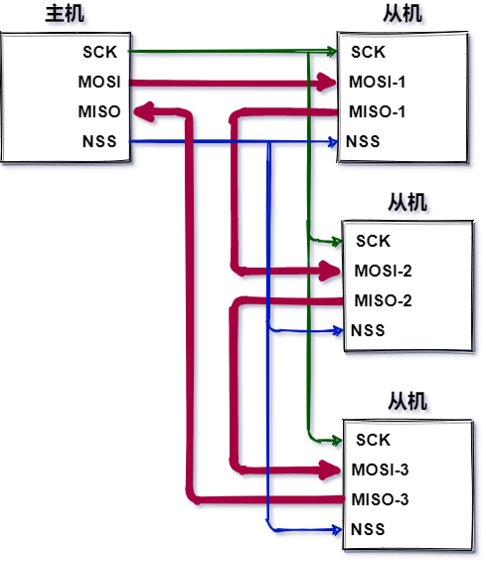
多从机通信的两种方式
多NSS
菊花链

Slide 12
诊断(自动检测+主动检测)
电芯过压/欠压
GPIO过温/欠温
晶振故障
IC热关机
均衡超时
地丢失
断线故障
……………………

Slide 13
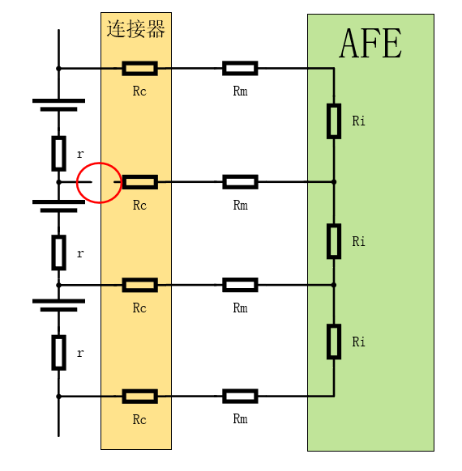
断线检测介绍
断线检测区别于其他故障，不主动检测的话无法查出故障。
在右图中，某条采样线处于断开状态，此时这条采样线的上下两个电芯会被内阻Ri进行分压，也会采集到一个“假的”电压值，但实际这个电压值不能代表电芯的真实电压，如果它被当做真实电压使用，会造成过充或者过放电。

Slide 14
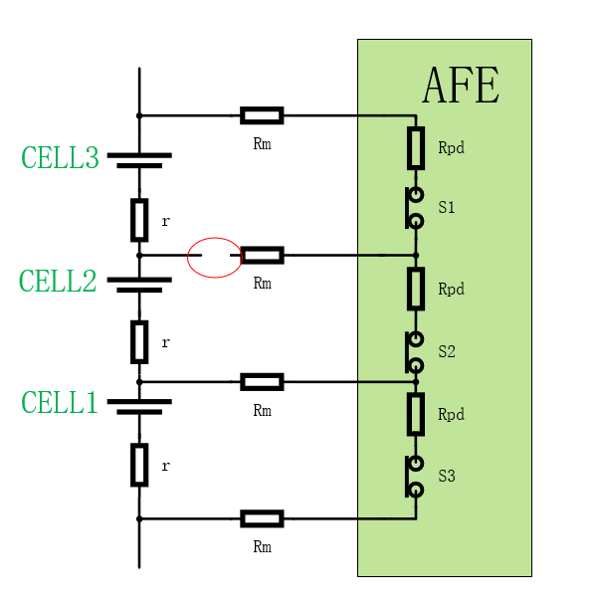
断线检测方法
断线检测方法大概可以分为两种：电流源法和电阻分压法。简单介绍下NXP使用的电阻分压。
在其内部采样通道上，集成了一个开关和电阻Rpd，开关S分为奇数组和偶数组，同时只能闭合一组，即S2闭合时，S1与S3是断开的，反之亦然；AFE去操作两组开关，去得到两组采样值，如果当其闭合时，采到的结果小于门限电压（例如150mV），测判定为断线。

Slide 15
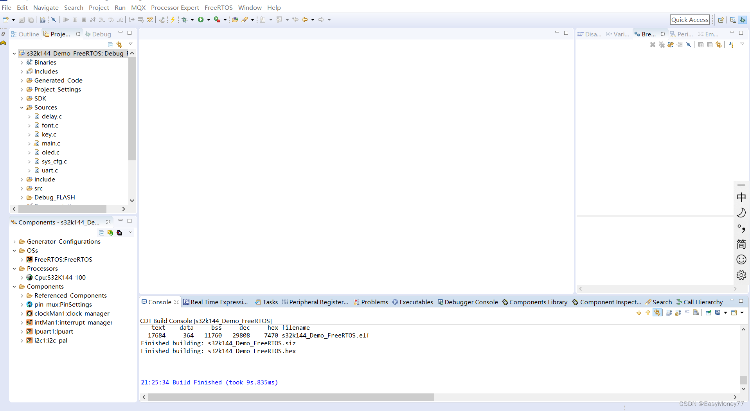
开发环境S32DS
基于Eclipse二次开发的IDE

Slide 16
谢谢

